Slide 1
Harmony
Audio mixer를 활용한 합주
담당 분야 : S/W UI와 합주 모듈
201300817 김준영

Slide 2
CONTENTS
01
02
03
04
05
수정 사항
합주 모듈 소개
핵심 기술 및 결과
향후 개발 계획
Q & A

Slide 3
1. 수정 사항(1)
1. 합주 제공 방식 변경
동영상 병합을 통한 합주 서비스 제공 | → | 소프트웨어 Mixer 기능을 통한 합주 서비스 제공
동영상을 업/다운로드 할 수 있는 커뮤니티 필요 |  | 음원을 업/다운로드 할 수 있는 커뮤니티 필요
Harmony 웹사이트에서 공유된 영상만 가져와서 병합이 가능 |  | 어떠한 음원 파일이 있더라도 가져와서 병합이 가능
동영상을 저장하기 위한 서버에 큰 저장소가 필요 |  | 동영상에 비해 용량이 적으므로 상대적으로 저장소 크기가 작다.
동영상 업/다운로드, 스트리밍 등의 기능으로 인해 웹 개발 쪽 비중이 큼 |  | 사운드 파일을 공유하는 커뮤니티만 있으면 되고 음원 또한 HTML audio 태그를 이용해 쉽게 웹사이트 상에서 들을 수 있음
서버에서 동영상 병합이 이루어지므로 서버 쪽 비중이 큼 |  | 병합이 아닌 트랙 별 동시 재생이므로 Software에서 가능, 서버 비중이 작아짐

Slide 4
1. 수정 사항(2)
- 사용자 연주 환경 변경
AR 기반 3인칭 연주 환경 제공 | → | 가상환경 1인칭 연주 환경 제공
악기와 AR기반 소품 등이 보여지는 3인칭 연주 환경 제공 |  | 손 객체가 가상 악기를 연주하는 1인칭 연주 환경 제공
- 악기 구현 방식 변경
가상환경에서의 드럼 Kick 구현 | → | 아두이노를 추가하여 각 악기별 퀄리티 향상
Leap motion은 손만 인식하기 때문에 드럼에서 발로 치는 Kick을 구현하는데 어려움이 있었고 이것을 손으로 치는 방안으로 구현 예정이었음 |  | 압력센서를 이용한 추가적인 하드웨어를 제공함으로써 드럼에서는 Kick , 건반악기에서는 서스테인 페달, 런치패드에서는 루프스테이션 기능을 제공

Slide 5
1. 합주 모듈 소개 (1)
SW에서 Mixer기능을 이용하여 오디오 병합을 통한 합주 제공
사용자가 합주를 원하는 오디오 파일들을 SW에 load하면 각 파일 당 한 트랙이 주어짐
사용자는 각 트랙 별로 Volume Control, Mute, Solo 기능을 이용하여 트랙 별 조작 가능
재생, 일시 정지, 정지 버튼을 통해 모든 트랙을 한번에 조작 가능함
사용자가 녹음 버튼을 통해 자신의 연주를 load한 오디오 파일과 Mix함

Slide 6
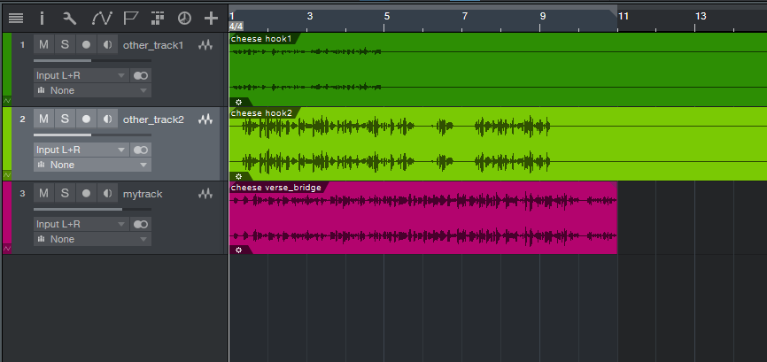

-합주 모듈 예시-
- Other Tracks-
사용자가 합주하고자 하는 오디오 파일을 소프트웨어에 추가할 수 있다. (외부 파일도 가능하므로 합주가능 범위 확대)
Mixer기능을 사용하기 때문에
각 트랙 별로 볼륨 조절과 mute기능, solo기능을 가져 사용자가 트랙 별로 들어 볼 수 있다.
재생버튼을 누르면 Other track들이 재생되고 그에 맞춰 사용자가 연주할 수 있다.
녹음버튼을 누르면(record start) other track들이 재생되고 그에 맞춰 사용자가 연주한 오디오까지 함께 녹음된다. 녹음 버튼을 한 번 더 누르면 (record stop) 녹음이 종료된다.
- My Track-
사용자의 연주 트랙에 대한 컨트롤 가능하다.

Slide 7
2. 핵심 기술 및 결과

Slide 8
3. 향후 개발 계획
녹음 기능
Unity 상의 AudioListener의 output을 읽어서 wav형식의 오디오 파일을 추출해내는 기능 구현
WaveForm Visualizing 기능
트랙의 파형을 파일로부터 읽어서 사용자에게 트랙의 파형을 보여주어 현재 어느 부분이 재생되는지 보여주는 기능
Time Bar 기능
재생 시에 x축의 Time Bar를 제공하여 사용자가 원하는 부분이 어느 지점인지 파일 길이를 통해 보여주는 기능

Slide 9
Thank you
- Q & A -

